Slide 1
Oslo, 30. april 2021 (data per 31/3)
Kristin Skaug,
Daglig leder i Stiftelsen

Slide 2
Diversifisering: Kun 10% følger ekspertenes råd Kun et fåtall reduserer risikoen ved å spre investeringene på flere selskaper
Disse grafene, tabellene og illustrasjonene er utarbeidet av AksjeNorge i forbindelse med utarbeidelse av den kvartalsvise rapporten med statistikk over nordmenns sparing i aksjer på Oslo Børs
Data benyttet for å lage grafer og illustrasjoner er i hovedsak mottatt fra Euronext VPS. Og noen kursdata fra Oslo Børs. Alle data er tatt ut 31. mars 2021.
Denne grafpakken du ser på nå, har kun fokus på diversifisering
Fullstendig rapport finner du her:
Rapportsiden (flere rapporter) >
Artikkel om rapporten >
Artikkel om de unge under 30 år fra Q4>
Dersom du skal gjenbruke grafene eller tallene i artikler, andre rapporter etc, vennligst før opp følgende som kilde;
Grafikk: AksjeNorge Datakilde: Euronext VPS

Slide 3
Diversifisering Grafikk: AksjeNorge Data: Euronext VPS
Data per 31. mars 2021 fra Euronext VPS for privatpersoner i Norge med aksje & EK-bevis beholdninger på VPS-konto

Slide 4
Diversifisering Grafikk: AksjeNorge Data: Euronext VPS
Data per 31. mars 2021 fra Euronext VPS for privatpersoner i Norge med aksje & EK-bevis beholdninger på VPS-konto

Slide 5
Tabeller brukt i grafene foran
Diversifisering: Antall privatpersoner som eier ulike antall papirer
 | Under 20 år | 20-29 år | 30-39 år | 40-54 år | 55-69 år | 70 år + | Totalsum
1 papir | 6 397 | 29 910 | 33 901 | 53 687 | 53 155 | 46 633 | 223 683
2-5 papirer | 5 968 | 35 892 | 39 002 | 53 029 | 43 675 | 29 528 | 207 094
6-10 papirer | 949 | 8 809 | 11 466 | 15 803 | 11 957 | 5 986 | 54 970
11+ papirer | 197 | 2 777 | 4 647 | 8 487 | 7 651 | 4 450 | 28 209
Totalsum | 13 511 | 77 388 | 89 016 | 131 006 | 116 438 | 86 597 | 513 956
Diversifisering: Sum aksjeverdier eid av privatpersoner fordelt på hvor mange ulike antall papirer privatpersonene eier
i mio kr | Under 20 år | 20-29 år | 30-39 år | 40-54 år | 55-69 år | 70 år + | Totalsum
1 papir | 170 | 844 | 2 333 | 7 947 | 9 868 | 6 452 | 27 614
2-5 papirer | 222 | 1 870 | 4 742 | 14 732 | 20 030 | 14 434 | 56 030
6-10 papirer | 89 | 926 | 2 818 | 8 503 | 10 957 | 8 594 | 31 886
11+ papirer | 32 | 568 | 2 354 | 8 710 | 15 975 | 13 069 | 40 709
Totalsum | 512 | 4 208 | 12 247 | 39 892 | 56 830 | 42 550 | 156 239
Data per 31. mars 2021 fra Euronext VPS for privatpersoner i Norge med aksje & EK-bevis beholdninger på VPS-konto

Slide 6
Diversifisering Grafikk: AksjeNorge Data: Euronext VPS
Denne er altfor sær å se på men viser at marginalt flere øker antall ulike aksjer
Den viser også at stadig flere eier av de yngste eier kun en aksje men det forklares med at de er nye i aksjemarkedet.
Data per 31. mars 2021 fra Euronext VPS for privatpersoner i Norge med aksje & EK-bevis beholdninger på VPS-konto

Slide 7
Diversifisering Grafikk: AksjeNorge Data: Euronext VPS
Denne kan vise at desto flere ulike aksjer du eier, desto mer er investert i aksjer. Ikke overraskende er de eldre bedre på diversifisering, men så har de større formuer og blir ikke «tatt» av kostnadene. De har også noe erfaring med å se at verdier kan svinge mer og sprer antagelig mer av denne grunn.
Data per 31. mars 2021 fra Euronext VPS for privatpersoner i Norge med aksje & EK-bevis beholdninger på VPS-konto

Slide 8
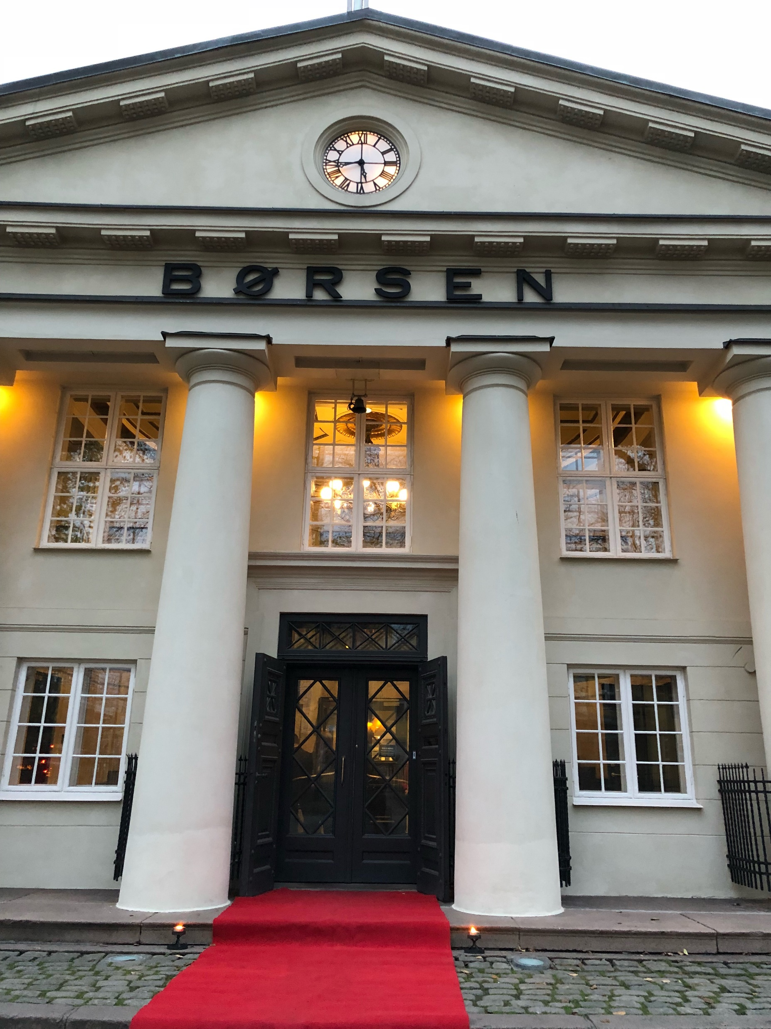
AksjeNorge i korte trekk
Ikke-kommersiell organisasjon
Finansiert med støtte fra samarbeidspartnere som Oslo Børs, VPS, DNB, Equinor, NHO, LO, ODIN forvaltning m.fl.
Mandat: Kunnskapsformidling om aksjer, fond og verdipapirer
Leveranser: Artikler, video, informasjonsmateriell, aksjekvelder, skolebesøk, Makrokonkurranse, Global Money Week, delta i relevante høringer knyttet til aksjer/EK-bevis, statistikk, m.m.
Daglig leder Kristin Skaug, siden juni 2018. Tidligere valuta/rente-trader, aksjemegler, ansv. ukesanbefalinger og teknisk analyse. Senere private banker. Siste årene kommunikatør og nå sist leder for Stiftelsen AksjeNorge.
Grafikk: AksjeNorge Datakilde: Euronext VPS

Slide 9
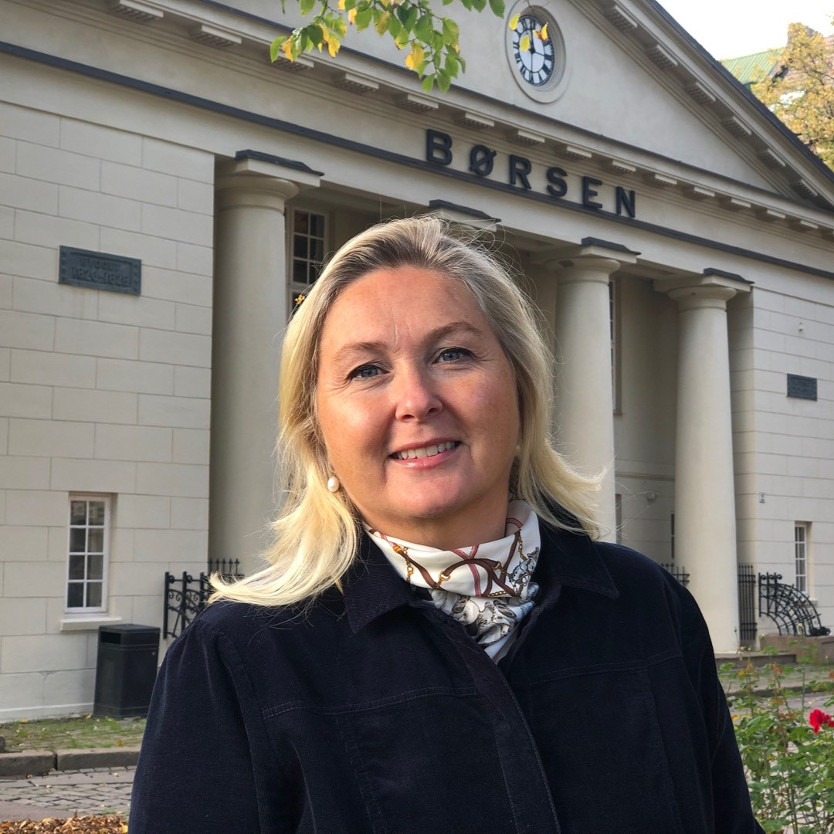
Kontakt oss gjerne!
Kristin Skaug Daglig leder Stiftelsen AksjeNorge
kristin.skaug@aksjenorge.no
mob 41577351
Fullstendig rapport finner du på AksjeNorges nettsider >
Grafikk: AksjeNorge Datakilde: Euronext VPS

